Slide 1
Vysoká škola technická a ekonomická v Českých Budějovicích Katedra dopravy a logistiky Odpadové hospodářství města Nepomuk
Autorka diplomové práce: Bc. Martina Radová
Vedoucí diplomové práce: Ing. Jiří Čejka Ph. D.
Oponent diplomové práce: Ing. Jindřich Ježek, Ph.D.
České Budějovice, červen 2018

Slide 2
Struktura prezentace
Motivace a důvody řešení daného problému
Cíl diplomové práce
Použité metody
Výzkumné předpoklady
Stručné představení zkoumané oblasti
Současný stav OHM
OHM – ekonomická část
Výzkumné šetření formou dotazníku
Vícekriteriální rozhodování
Výsledky
Zhodnocení a doporučení

Slide 3
Motivace a důvody řešení daného problému
Aktuální problematika
Osobní vztah k městu Nepomuk

Slide 4
Cíl diplomové práce
„Cílem práce je optimalizace odpadového hospodářství města Nepomuk na základě analýzy současného stavu odpadového hospodářství, pomocí metod vícekriteriálního rozhodování a včetně jejich zhodnocení navrženého řešení. “

Slide 5
Použité metody
Analýza současného stavu OHM
rozhovory
interní materiály Mú Nepomuk
vlastní pozorování v terénu
Dotazníkové šetření
Metody vícekriteriálního rozhodování
Metoda váženého součtu
Metoda TOPSIS

Slide 6
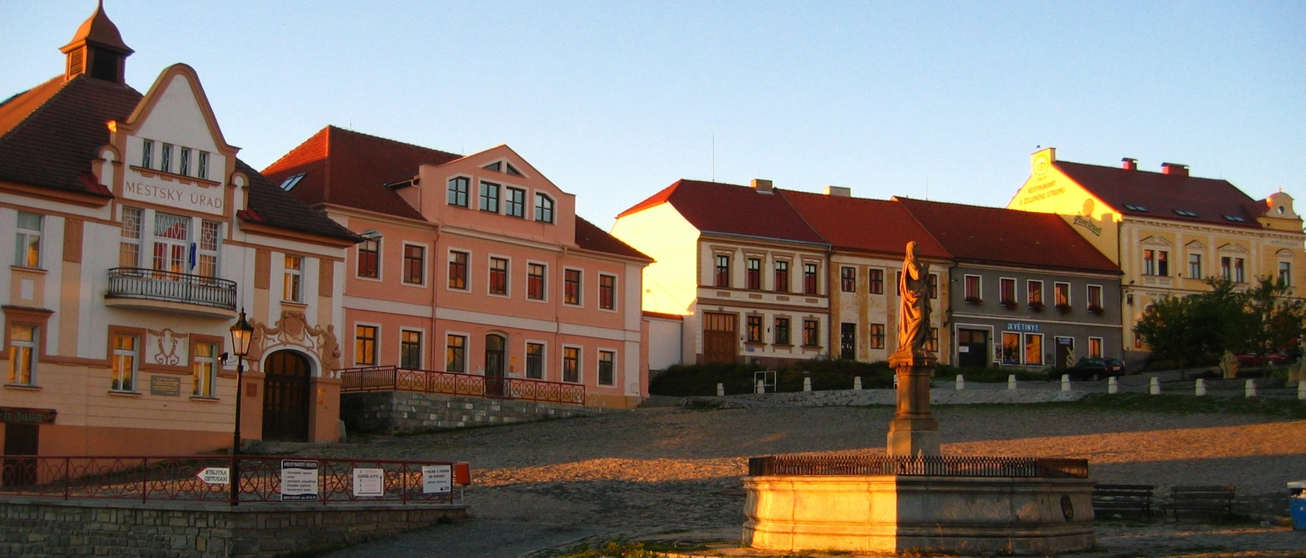
Výzkumné předpoklady
Bylo by vhodné ve městě zavést inteligentního systému nakládání s odpady?
Pomohlo by navýšení počtu nádob na tříděný odpad či zavedení nových sběrných hnízd k lepší funkčnosti systému ve městě?

Slide 7
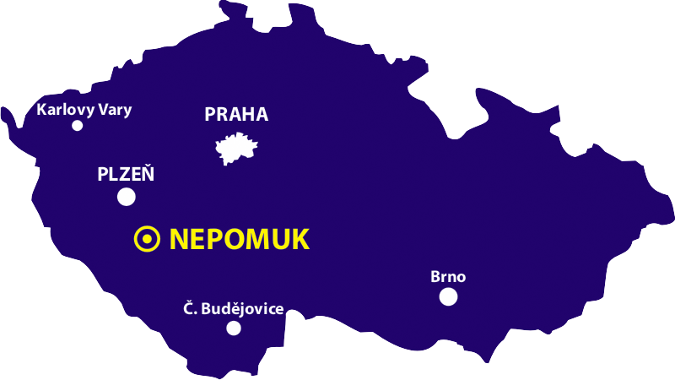
Stručné představení zkoumané oblasti
Město Nepomuk a jeho část obec Dvorec
Počet obyvatel 3 716

Slide 8
Současný stav OHM
Odpadové hospodářství města Nepomuk
Subjekty působící ve městě
Legislativa
Vyhláška č. 3/2017
Vyhláška č. 1/2015

Slide 9
Produkce komunálního odpadu
Srovnání s městy Stod a Spálené Poříčí

Slide 10
Sběr, svoz a využití vytříděných složek
Nádoby na sběr tříděného odpadu
Pytlový sběr odpadu
Sběrný dvůr
Rozsah svozu:
Papír 1x měsíčně
Sklo 1x měsíčně
Plasty 1x měsíčně

Slide 11
Sběrná hnízda
135 kusů nádob (objem nádob od 1 100 l až do 3 200 l)
30 separačních hnízd
+ 1 007 nádob na směsný komunální odpad

Slide 12
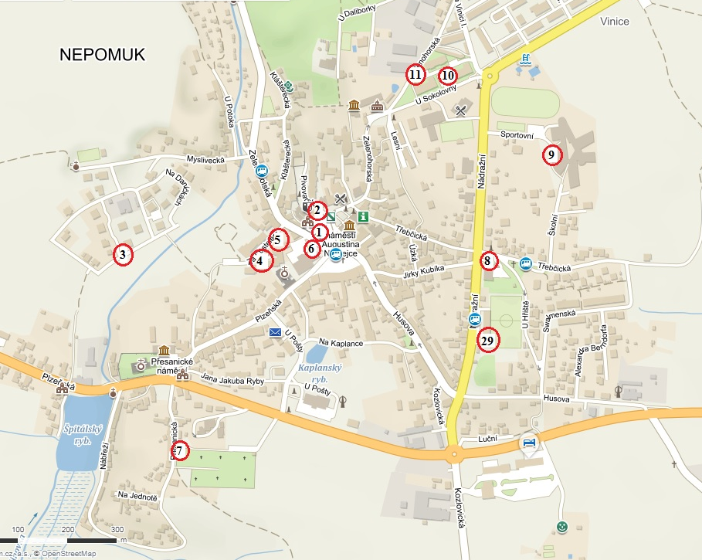
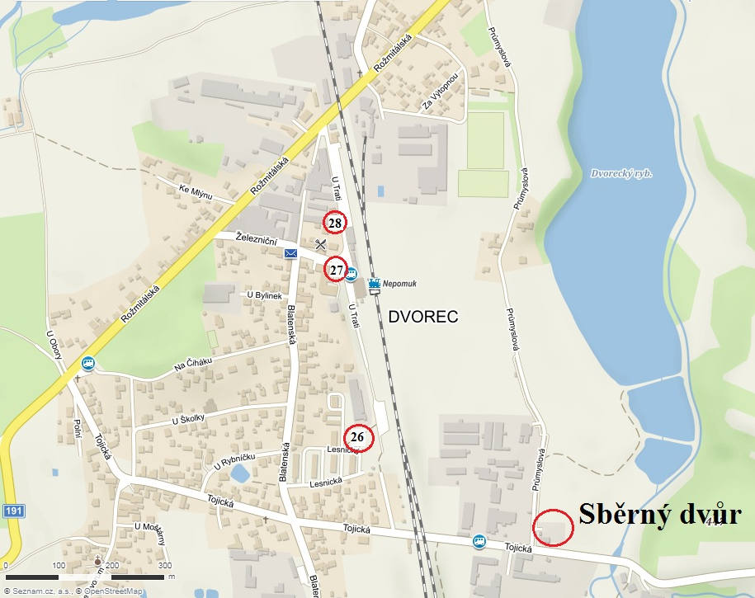
Sběrná hnízda v mapách

Slide 13
Množství odpadu v nádobách

Slide 14
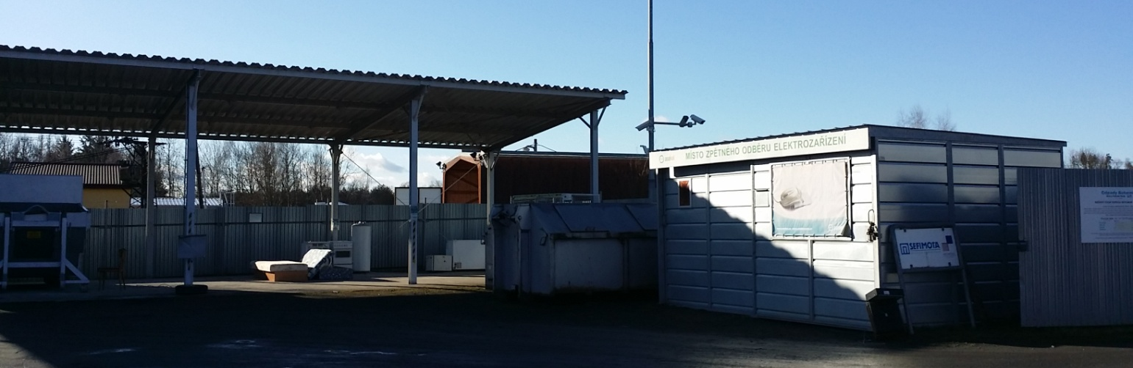
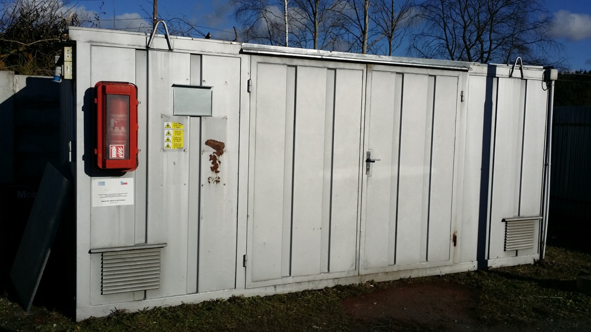
Sběrný dvůr, BRO

Slide 15
Směsný komunální odpad
Nádoby
rodinná zástavba (objem 110 – 240 l)
sídlištní zástavba ( objem 1 100 l)

Slide 16
OHM – ekonomická část
Výše poplatku 550 Kč/obyvatel/rok
Výběr poplatků na úrovni 93%

Slide 17
Výzkumné šetření formou dotazníku
15 otázek (14 uzavřených, 1 otevřená)
383 respondentů
Zastoupení odpovídajících
Nepomuk 58%
Dvorec 42%
85% třídí odpad, 15% netřídí
Problém přeplněných nádob
Nedostatečná frekvence svozů
Malý počet sběrných hnízd
Nové nádoby
Pálení odpadu v domácnostech

Slide 18
Vícekriteriální rozhodování - kritéria

Slide 19
Navržené alternativy
Zavedení inteligentního systému nakládání s odpady,
stávající sběrná hnízda rozšířit o nové nádoby,
stávající sběrná hnízda rozšířit o nové nádoby a zavedení nových sběrných hnízd,
zavedení nových sběrných hnízd s ponecháním stávajících sběrných hnízd,
ponechání součastného stavu,
ponechání součastného stavu s přidáním kontejnerů na kovy, tetrapaky a drobné elektro,
zvýšení frekvence svozu ze sběrných míst,
vybudování podzemního nádob.

Slide 20
Výsledky

Slide 21
Alternativa č. 3
stávající sběrná hnízda rozšířit o nové nádoby a zavedení nových sběrných hnízd

Slide 22
Zhodnocení a doporučení
Návrhy:
Vypracovat plán odpadového hospodářství města Nepomuk.
Navýšení nádob na oddělený sběr odpadů.
Vytvoření nových sběrných hnízd.
Závěr:
Město Nepomuk má kvalitně zajištěné OH.
Občané jsou s OHM celkem spokojeni.
Cíl práce byl splněn.

Slide 23
Doplňující otázky
„1) Bylo město seznámeno se závěry práce? Uvažuje o případné aplikaci?
2) Při aplikaci návrhu by mělo dojít ke zlepšení třídění odpadu na území města. Mohla by tato situace i nějak ovlivnit výši poplatku 550,-Kč, který občané v současné době platí? “

Slide 24
Děkuji Vám za Vaši pozornost

